Slide 1
Комунальний заклад «Луцька загальноосвітня
школа І-ІІІ ступенів №13 Луцької міської ради»
«Фокуси-досліди»
Виконав: учень 8-А класу Шуєв Іван
Вчитель: Юричко Віктор Михайлович
2024

Slide 2
Спостереження, вимірювання і експеримент є основними методами наукового пізнання у фізиці. Внаслідок таких спостережень нагромаджується багато цікавих і, на перший погляд, дивовижних дослідів, які мають цілком наукове пояснення.

Slide 3
МЕТА:
Активізувати пізнавальну діяльність учнів, шляхом демонстрації оригінальних дослідів-фокусів;
Зацікавити учнів фізикою, прищепити певні експериментальні вміння та навички.

Slide 4
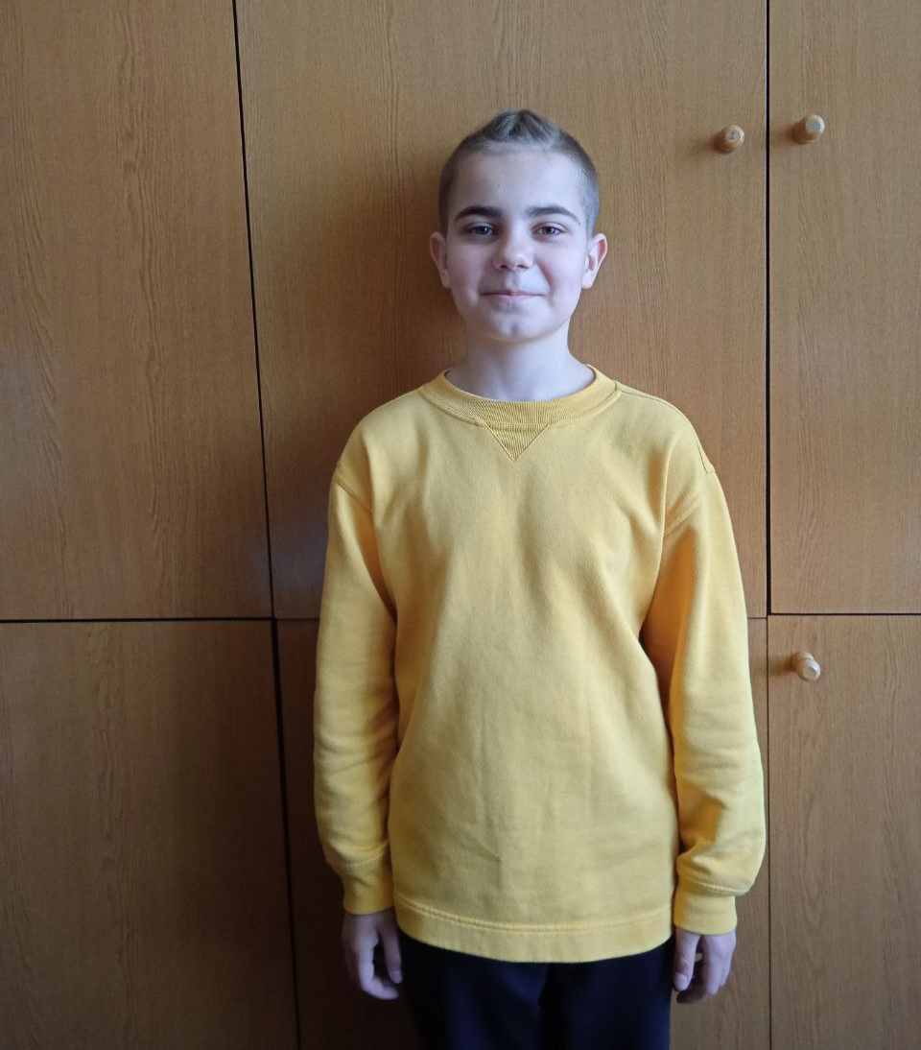
Автор проєкту

Slide 5
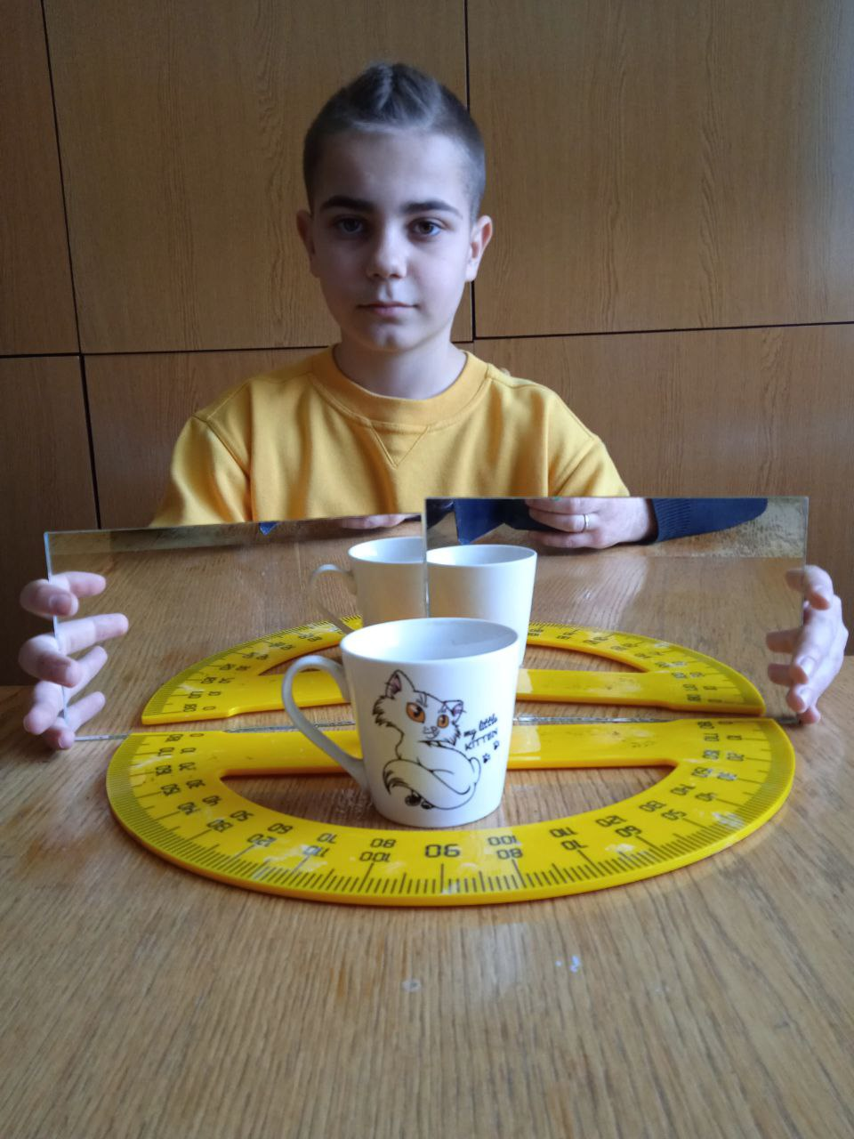
Дослід 1. Багаторазове відображення. Оптичні ілюзії.
Для проведення досліду вам будуть потрібні:
- два дзеркала
- транспортир
- чашка
- свічка
- сірники
Розташувати дзеркала на транспортирі так, як показано на фото, щоб вони утворювали кут в 180 градусів. Ви можете спостерігати одне відображення чашки в дзеркалах.

Slide 6
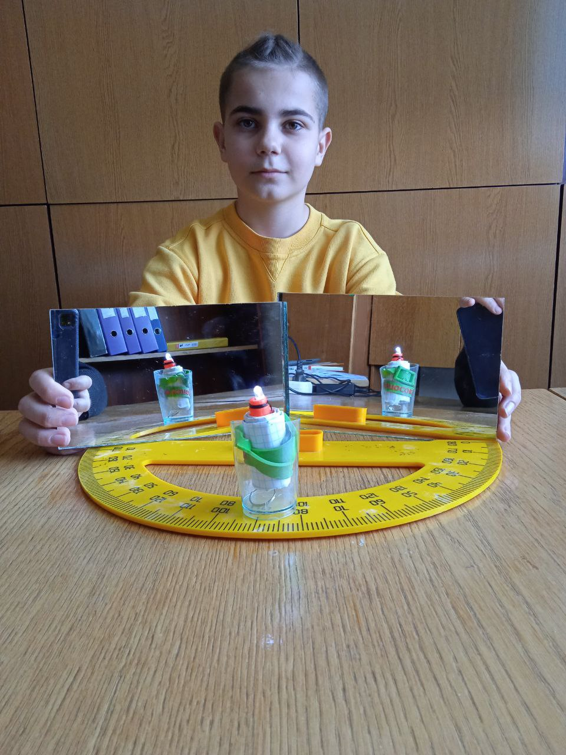
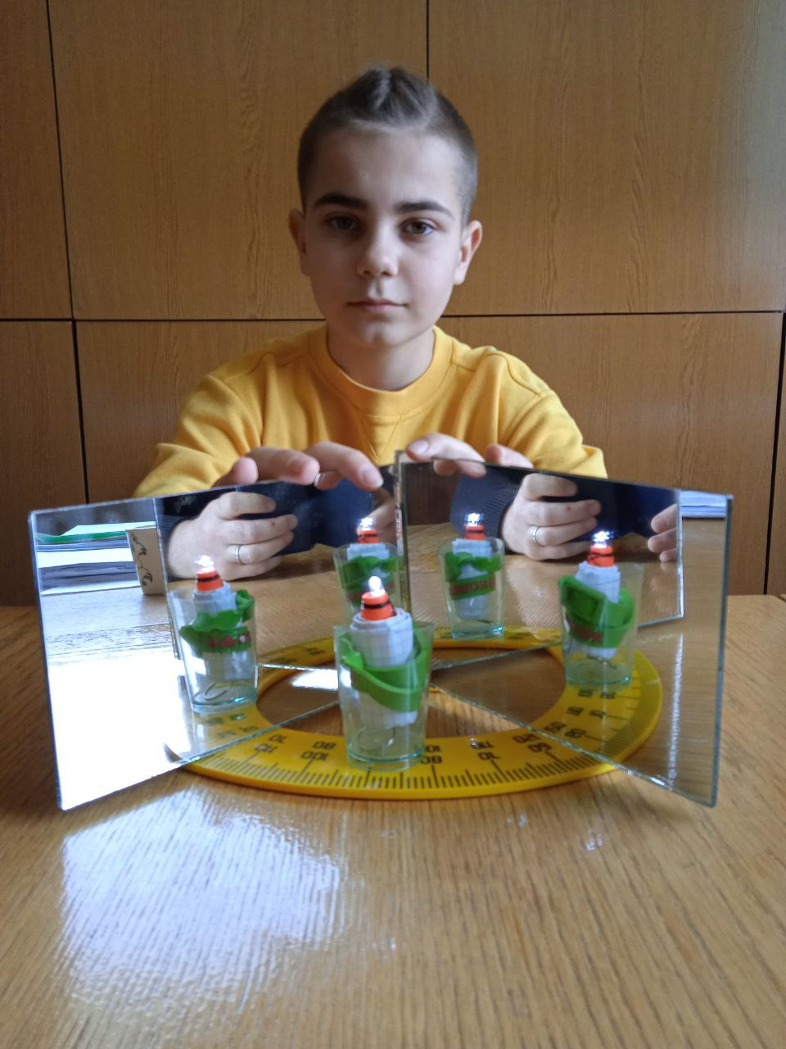
Зменшуючи кут між дзеркалами, збільшується кількість відображень в них.

Slide 7
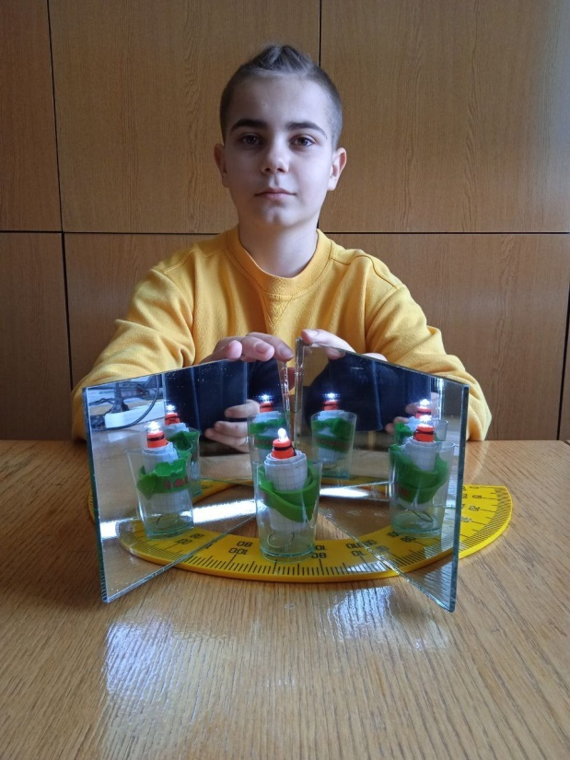
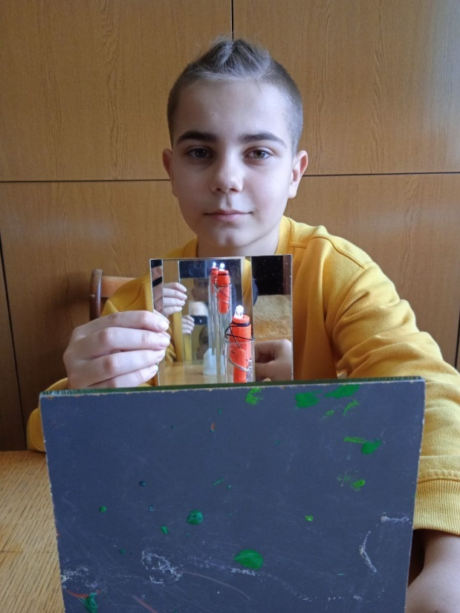
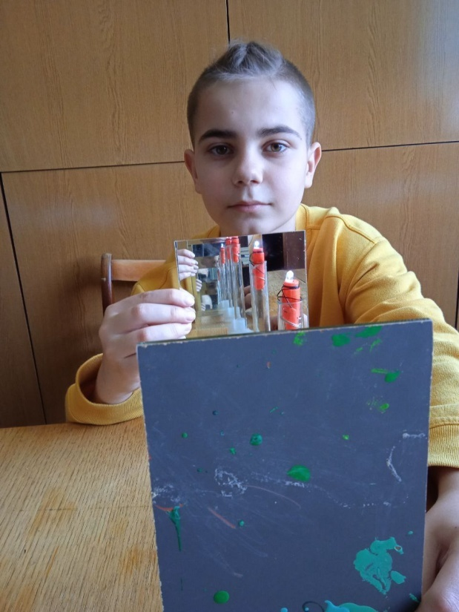
Можна поставити дзеркала одне проти одного, а між ними запалити свічку. У кожному з дзеркал буде відображатися сама свічка, і її відображен-ня, і відображення відображення... Такий ефект використовували в ворожін-нях на Різдво).Свічки вишикуються нескінченною низкою, що йде в обидві сторони. Найближчі до середини будуть горіти яскраво, а чим далі, тим все слабше, слабше...
Це тому, що якась частина світла поглинається дзеркалами.

Slide 8
Дякую за увагу

